Slide 1
تحليل المواقع السياحية المرحلة الرابعة الدراسة المسائية مدرس المادة م.م ناموس حميد

Slide 2
المحاضرة السادسة الخريطة وفوائد استخدامها وعناصرها
تعريف الخريطة
فوائد استخدام الخريطة
العناصـــــر الاساسيــــــــة للخريطة

Slide 3
تعريف الخريطة وفوائد استخدامها
تعرف الخريطة : بأنها صورة مصغرة لسطح الارض او جزء منه . او انها وسيلة للتعبير عن المعالم والظواهر المختلفة الموجودة على سطح الارض الطبيعية منها كالأنهار والارض اليابسة والجبال والسهول والغابات والامطار او الظواهر البشرية كتوزيع السكان والمدن والقرى وطرق المواصلات ومواقع المصانع وغيرها . أي عبارة عن شكل أو صورة توضيحية مصغرة لمظاهر سطح الأرض أو لجزء منه ممثلة على لوحة مستوية بمقياس رسم معين. كما يمكن تعريف الخريطة بأنها (عبارة عن تمثيل لسطح الأرض أو لجزءٍ منها تمثيلاً كارتوغرافياً من أجل توضيح الظاهرات الطبيعية والبشرية عليها عن طريق رسم تخطيطي يعتمد فيه مقياس رسم معين ومسقط خريطة محدد ورموز وألوان متعارف عليها ).

Slide 4
فوائد استخدام الخريطة
1 – تساعد على تفسير العلاقة بين الإنسان والبيئية .
2 – تحدد المسافات والطرق والمواقع والمساحات وغيرها من المظاهر .
3 – تمثل بصورة مرئية لسطح الأرض ككل وكذلك أجزائه المختلفة بكل ما فيها من تفاصيل .
العناصـــــر الاساسيــــــــة للخريطة
1- عنوان الخريطـــــــة :- لابد لكل خريطة من عنوان أو دليل يعبر عن صفتها أو نوعية الظاهرة التي جاءت من اجلها , وينبغي على العنوان أن يحقق الشروط التالية :-
• يلفـــــت انتباه القارئ.
• يوضـــح محتوى الخريطـــــــة بشكل واضح .
• يفضـــــل ان يكون العنوان قصيراً .

Slide 5
2- مقياس الرســـــــــم :- يوضـــــع اسفل الخريطــــة على الجهة اليسرى وهو متعارف عليه لدى الكاتوكراف في الجهة اليمنى أو في الوسط , ومقياس الرسم هو النسبــــــة التي تمثل الابعاد على الخريطة أي النسبة بين الرقم في الخريطة وما يمثله علـــــى سطح الارض.
3- مفتاح الرموز أو (الاصطلاحات ) :- يحتوي هذا المفتاح على جميع الرموز التي تحويها الخريطة من مظاهـــــر طبيعية وبشرية هامة وتتناسب حجوم هذه الرموز مع مقياس الرسم للخريطة , فكلما كبر المقياس قل عدد الرموز ورسمت بأشكال هندسية متشابهة , وبواسطة هذه الرموز يستطيع القارئ ان يقرأ الخريطة ويفسر ما موجود داخلها ويكون هذا المقياس عادةً على احد جانبي الخريطة .
4- أتجاه الشمــــال الجغرافــــي :- توجد عدة اتجاهات مستخدمة في تحديد الشمال منها الشمال المغناطيسي وهو الشمال الذي تشير اليه الابرة المغناطيسية للبوصلة لكن ما يحتاجه الكاتوكرافي في اعداد الخرائط الجغرافية هو اتجاه الشمال الجغرافي او الحقيقي الذي يشير الى القطب الشمالي للكرة الارضية أي اتجاه خطوط الطول للقطب الشمالي والذي يمكن وصفه على الخريطة .

Slide 6
5- أطــــــار الخريطــــــــة :- لابـــــد أن يكون لكـــــــل خريطة أطار يستخدم في تحديد حركة العين ويرسم الاطار بشكل خط واحد أو قد يرسم بشكل خطين , الداخلي يكون أرفع من الخط الخارجـــــــــــــي.
6- شبــــــــكة الاحداثيـــــــــات :- يوجد نوعان من أنظمة الإحداثيات , الأول النظام التربيعي والثاني النظام الكروي ( الجغرافي ) أي شبكة خطوط الطول ودوائر العرض وهو السائد في أعداد الخرائط والتي تساعد القارئ في تعيين أي موقع جغرافي على سطح الكرة الارضية بصورة مباشرة , وقيم الاحداثيات توضح في جميع اركان اطار الخريطة على شكل درجات ودقائق وثوان وتمثل بدقة عالية .
7- جهـــــة الإصدار وسنة التحرير :- تكتب عادة اسفـــــــل الخريطة مثلاً طبعت في مديرية المساحة العامـــــــة بغداد والسنة التي صدرت بها الخريطة اضافة الى اسم الشركة التي قامت بمهمة التصوير والاعداد .

Slide 7
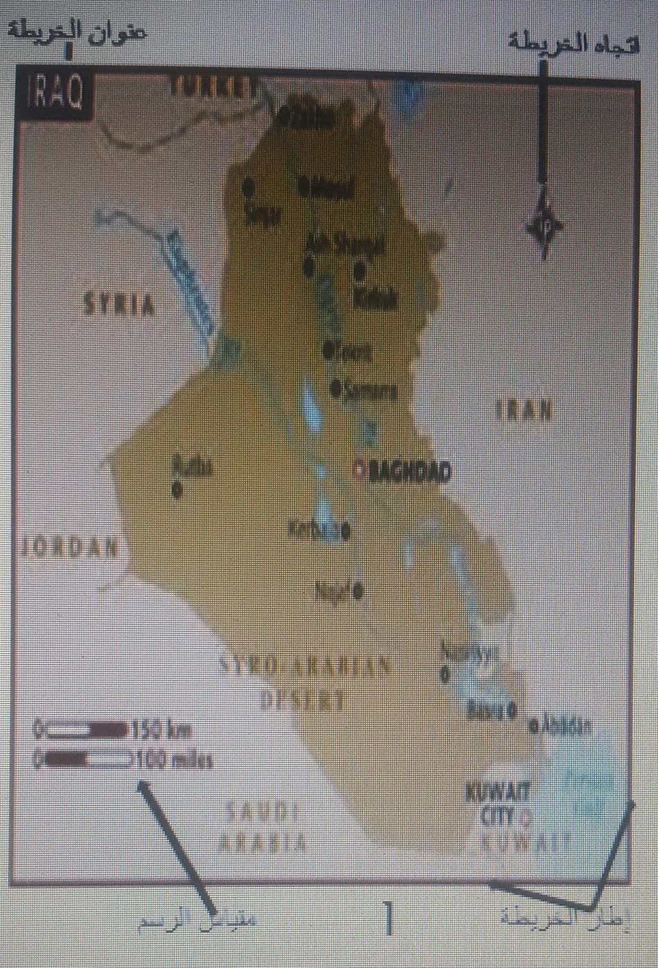
العناصـــــر الاساسيــــــــة للخريطة

